Slide 1
КУРС: СОЗДАЕМ БИЗНЕС-ПРОЦЕССЫ В БИТРИКС24.
БОЛЬШЕ ВОЗМОЖНОСТЕЙ!
УРОК ВТОРОЙ, 26.07.2016
Евгения Новикова, MCART.RU
Иван Малышин , «1С-Битрикс»
Академия «1С-Битрикс», academy.1c-bitrix.ru, 2016 г.
Notes:
Цвета:
- черный
- бирюзовый 8EDAF4 142,218,244 (бирюзовый: 8AC6CD ; 138, 198, 205; )
- полоска ярко-бирюзовый: 20F1EA; 32,241, 234;
Шрифт:
- Заголовок 1: Шрифт Arial, 28, верхним регистром
- Заголовок 2: Шрифт Arial, 66
- Заголовок 1: Шрифт Arial, 48
- Подпись: Calibri Light, 20

Slide 2
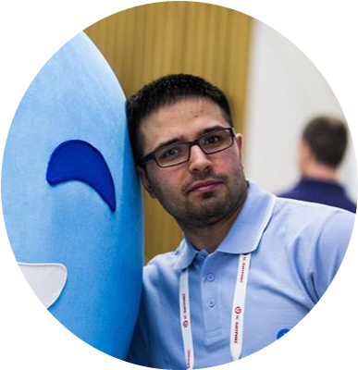
ВЕБИНАР ПРОВЕДУТ
Иван Малышин
«1С-Битрикс»
Евгения Новикова MCART.RU
Notes:
Цвета:
- черный
- бирюзовый 8EDAF4 142,218,244 (бирюзовый: 8AC6CD ; 138, 198, 205; )
- полоска ярко-бирюзовый: 20F1EA; 32,241, 234;
Шрифт:
- Заголовок 1: Шрифт Arial, 28, верхним регистром
- Заголовок 2: Шрифт Arial, 66
- Заголовок 1: Шрифт Arial, 48
- Подпись: Calibri Light, 20

Slide 3
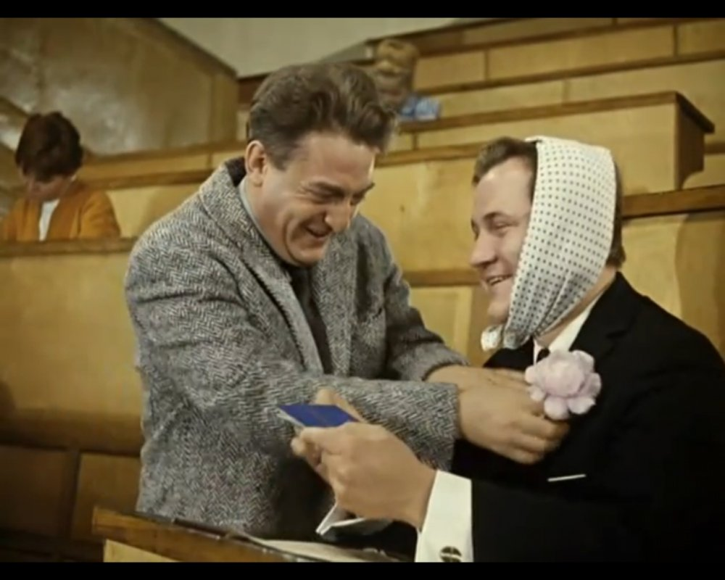
ПРОВЕРКА
Как нас слышно?
Как нас видно?
Notes:
Стандарты оформления текстовых сладов:
- Заголовок Arial, 32 pt, черный и бирюзовый для выделения 8EDAF4 142,218,244
- Шрифт контента Calibri Light, 28 pt
Списки, параметры абзаца: перед текстом отступ 0,5 см, первая строка отступ на 1 см, отступ перед 6 пт, интервал одинарный
Заголов не пересикается по линии с лого
Не делать длинный текст на весь слайд
Второй уровень списка
алт+0151
алт+0149
Курсива не надо.
Цитата с большой кавычкой"

Slide 4
ПРОВЕРКА
Идет запись?
Notes:
Стандарты оформления текстовых сладов:
- Заголовок Arial, 32 pt, черный и бирюзовый для выделения 8EDAF4 142,218,244
- Шрифт контента Calibri Light, 28 pt
Списки, параметры абзаца: перед текстом отступ 0,5 см, первая строка отступ на 1 см, отступ перед 6 пт, интервал одинарный
Заголов не пересикается по линии с лого
Не делать длинный текст на весь слайд
Второй уровень списка
алт+0151
алт+0149
Курсива не надо.
Цитата с большой кавычкой"

Slide 5
ПРОВЕРКА
Можно менять размер: экран - камера
Notes:
Стандарты оформления текстовых сладов:
- Заголовок Arial, 32 pt, черный и бирюзовый для выделения 8EDAF4 142,218,244
- Шрифт контента Calibri Light, 28 pt
Списки, параметры абзаца: перед текстом отступ 0,5 см, первая строка отступ на 1 см, отступ перед 6 пт, интервал одинарный
Заголов не пересикается по линии с лого
Не делать длинный текст на весь слайд
Второй уровень списка
алт+0151
алт+0149
Курсива не надо.
Цитата с большой кавычкой"

Slide 6
УЧЕБНЫЙ КУРС
Цель обучения: научить бОльшему количеству возможностей по автоматизации бизнес-процессов с помощью Битрикс24
Что нужно для достижения?
Посетить вебинары (или просмотреть записи)
Практиковаться!
Notes:
Стандарты оформления текстовых сладов:
- Заголовок Arial, 32 pt, черный и бирюзовый для выделения 8EDAF4 142,218,244
- Шрифт контента Calibri Light, 28 pt
Списки, параметры абзаца: перед текстом отступ 0,5 см, первая строка отступ на 1 см, отступ перед 6 пт, интервал одинарный
Заголов не пересикается по линии с лого
Не делать длинный текст на весь слайд
Второй уровень списка
алт+0151
алт+0149
Курсива не надо.
Цитата с большой кавычкой"

Slide 7
ПЛАН КУРСА
Часть 1. ОТ ИДЕИ ДО РЕАЛИЗАЦИИ ЗА 4 УРОКА
Научились формализовать БП, рассмотрели основные возможности, и решения типовых задач. Курс доступен всем желающим: запись вебинаров, материалы, задания.
Часть 2. БОЛЬШЕ ВОЗМОЖНОСТЕЙ!
19.07 - Дополнительные возможности БП: списки, Диск, CRM
26.07 - Создание БП со статусами
02.08 - Создание БП по объектам CRM
09.08 - Создание собственных Действий (активити) в облачном Битрикс24 (программирование)
Notes:
Стандарты оформления текстовых сладов:
- Заголовок Arial, 32 pt, черный и бирюзовый для выделения 8EDAF4 142,218,244
- Шрифт контента Calibri Light, 28 pt
Списки, параметры абзаца: перед текстом отступ 0,5 см, первая строка отступ на 1 см, отступ перед 6 пт, интервал одинарный
Заголов не пересикается по линии с лого
Не делать длинный текст на весь слайд
Второй уровень списка
алт+0151
алт+0149
Курсива не надо.
Цитата с большой кавычкой"

Slide 8
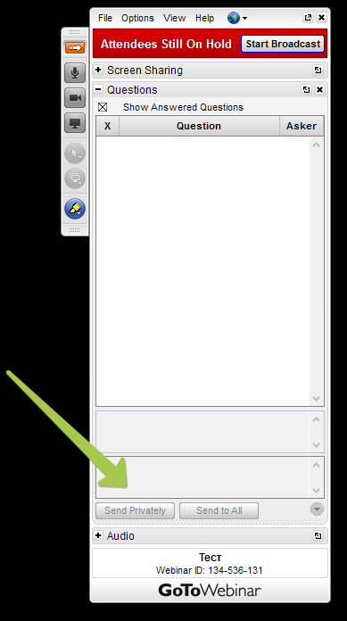
ПРОВЕДЕНИЕ ВЕБИНАРА
Задать вопрос:
Плановая длительность 1 - 1,5 часа
Сделаем несколько остановок, ответим на вопросы
Задавайте вопросы по ходу вебинара
Общий чат - не включен, вопросы видят только организаторы
Будут доступны запись и материалы
Notes:
Стандарты оформления текстовых сладов:
- Заголовок Arial, 32 pt, черный и бирюзовый для выделения 8EDAF4 142,218,244
- Шрифт контента Calibri Light, 28 pt
Списки, параметры абзаца: перед текстом отступ 0,5 см, первая строка отступ на 1 см, отступ перед 6 пт, интервал одинарный
Заголов не пересикается по линии с лого
Не делать длинный текст на весь слайд
Второй уровень списка
алт+0151
алт+0149
Курсива не надо.
Цитата с большой кавычкой"

Slide 9
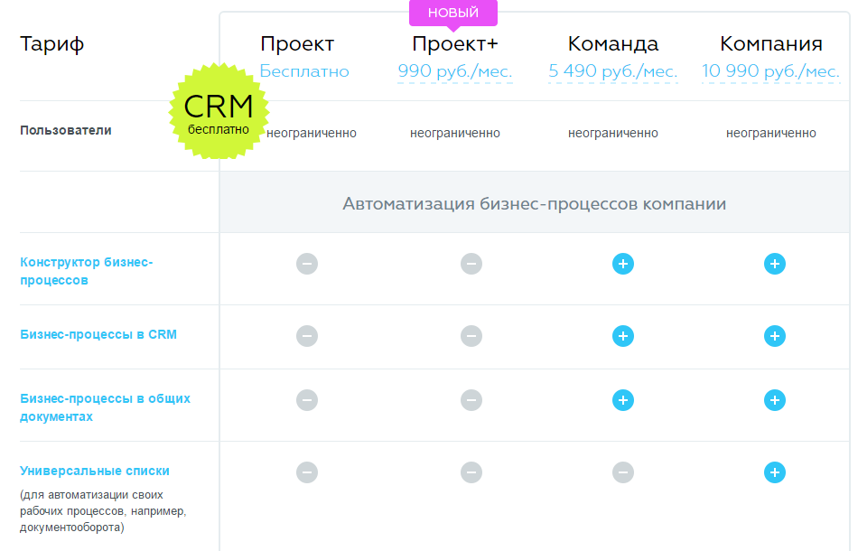
ГДЕ ДОСТУПНЫ БИЗНЕС-ПРОЦЕССЫ
Корпоративный портал
Холдинг
Notes:
Стандарты оформления текстовых сладов:
- Заголовок Arial, 32 pt, черный и бирюзовый для выделения 8EDAF4 142,218,244
- Шрифт контента Calibri Light, 28 pt
Списки, параметры абзаца: перед текстом отступ 0,5 см, первая строка отступ на 1 см, отступ перед 6 пт, интервал одинарный
Заголов не пересикается по линии с лого
Не делать длинный текст на весь слайд
Второй уровень списка
алт+0151
алт+0149
Курсива не надо.
Цитата с большой кавычкой"

Slide 10
Создание бизнес-процессов со статусами
Евгения Новикова, MCART.RU
Иван Малышин , «1С-Битрикс»
Академия «1С-Битрикс», academy.1c-bitrix.ru, 2016 г.
Notes:
Цвета:
- черный
- бирюзовый 8EDAF4 142,218,244 (бирюзовый: 8AC6CD ; 138, 198, 205; )
- полоска ярко-бирюзовый: 20F1EA; 32,241, 234;
Шрифт:
- Заголовок 1: Шрифт Arial, 28, верхним регистром
- Заголовок 2: Шрифт Arial, 66
- Заголовок 1: Шрифт Arial, 48
- Подпись: Calibri Light, 20

Slide 11
Что я сегодня узнаю?
План вебинара:
Что такое статусы и бизнес-процесс на статусах?
Когда выбирать последовательный БП, а когда со статусами?
Бизнес-процессы согласования выдачи денежных средств и публикации статей
Ответы на вопросы из прошлых вебинаров
Notes:
Цвета:
- черный
- бирюзовый 8EDAF4 142,218,244 (бирюзовый: 8AC6CD ; 138, 198, 205; )
- полоска ярко-бирюзовый: 20F1EA; 32,241, 234;
Шрифт:
- Заголовок 1: Шрифт Arial, 28, верхним регистром
- Заголовок 2: Шрифт Arial, 66
- Заголовок 1: Шрифт Arial, 48
- Подпись: Calibri Light, 20

Slide 12
Что такое статусы?
Объект: человек
Статусы: сон, еда, работа, отдых, общение с друзьями, занятия спортом и пр.
Статус – это некоторое состояние объекта. Некоторые статусы возникают регулярно: сон, еда, работа и пр.
Некоторые статусы встречаются всего 1 раз: рождение, поступление в школу, выход на пенсию и пр.
Notes:
Стандарты оформления текстовых сладов:
- Заголовок Arial, 32 pt, черный и бирюзовый для выделения 8EDAF4 142,218,244
- Шрифт контента Calibri Light, 28 pt
Списки, параметры абзаца: перед текстом отступ 0,5 см, первая строка отступ на 1 см, отступ перед 6 пт, интервал одинарный
Заголов не пересикается по линии с лого
Не делать длинный текст на весь слайд
Второй уровень списка
алт+0151
алт+0149
Курсива не надо.
Цитата с большой кавычкой"

Slide 13
Бизнес-процесс со статусами на примере жизни человека
Какой сегодня день?
рабочий
выходной
Notes:
Стандарты оформления текстовых сладов:
- Заголовок Arial, 32 pt, черный и бирюзовый для выделения 8EDAF4 142,218,244
- Шрифт контента Calibri Light, 28 pt
Списки, параметры абзаца: перед текстом отступ 0,5 см, первая строка отступ на 1 см, отступ перед 6 пт, интервал одинарный
Заголов не пересикается по линии с лого
Не делать длинный текст на весь слайд
Второй уровень списка
алт+0151
алт+0149
Курсива не надо.
Цитата с большой кавычкой"

Slide 14
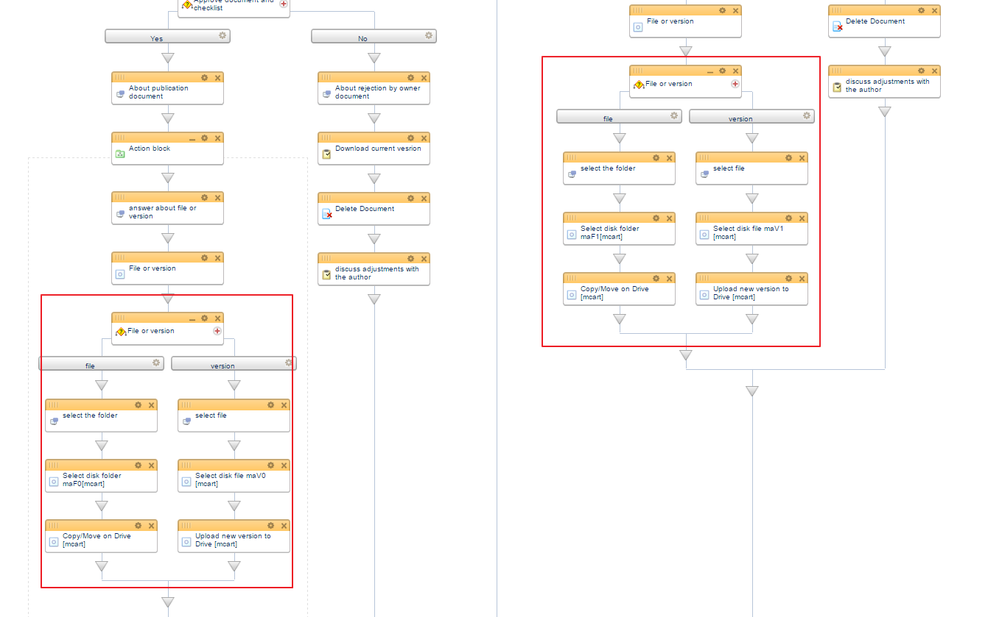
Когда выбирать бизнес-процесс на статусах?
Если процесс имеет много частей и переходы от одной части к другой
Если в вашем алгоритме в разных местах повторяются одинаковые блоки действий – выделите их в статусы
Если части процесса планируется проходить по несколько раз: этапы проекта вроде создании версия дизайна, доработка или согласование документа и т.д.
Когда части процесса большие и сложные - со своими условиями, циклами и т.д.
Когда нужно управлять доступом к отдельным частям БП
Notes:
Стандарты оформления текстовых сладов:
- Заголовок Arial, 32 pt, черный и бирюзовый для выделения 8EDAF4 142,218,244
- Шрифт контента Calibri Light, 28 pt
Списки, параметры абзаца: перед текстом отступ 0,5 см, первая строка отступ на 1 см, отступ перед 6 пт, интервал одинарный
Заголов не пересикается по линии с лого
Не делать длинный текст на весь слайд
Второй уровень списка
алт+0151
алт+0149
Курсива не надо.
Цитата с большой кавычкой"

Slide 15
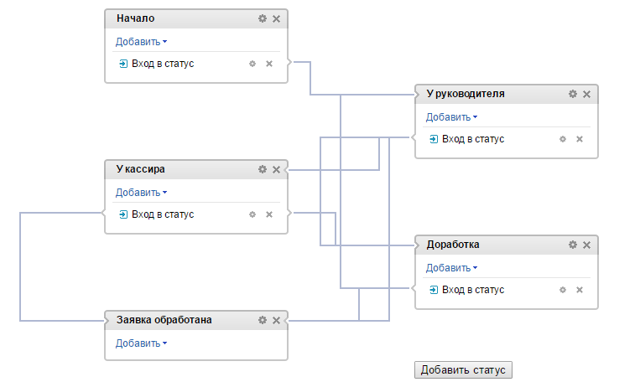
Статусы бизнес-процесса
Статус – это «текущее положение» бизнес-процесса. Включает в себя подпроцесс (может несколько), возможные переходы в другие статусы, настройки доступа и собственно имя.
Начальный статус – тот, с которого начинается БП.
Важно! Бизнес-процесс всегда будет начинаться с первого созданного статуса. Изменить статус, с которого будет начинаться процесс, в последующем невозможно.
Конечный статус – тот, которым заканчивается БП. Может отсутствовать.
Notes:
Стандарты оформления текстовых сладов:
- Заголовок Arial, 32 pt, черный и бирюзовый для выделения 8EDAF4 142,218,244
- Шрифт контента Calibri Light, 28 pt
Списки, параметры абзаца: перед текстом отступ 0,5 см, первая строка отступ на 1 см, отступ перед 6 пт, интервал одинарный
Заголов не пересикается по линии с лого
Не делать длинный текст на весь слайд
Второй уровень списка
алт+0151
алт+0149
Курсива не надо.
Цитата с большой кавычкой"

Slide 16
Notes:
Стандарты оформления текстовых сладов:
- Заголовок Arial, 32 pt, черный и бирюзовый для выделения 8EDAF4 142,218,244
- Шрифт контента Calibri Light, 28 pt
Списки, параметры абзаца: перед текстом отступ 0,5 см, первая строка отступ на 1 см, отступ перед 6 пт, интервал одинарный
Заголов не пересикается по линии с лого
Не делать длинный текст на весь слайд
Второй уровень списка
алт+0151
алт+0149
Курсива не надо.
Цитата с большой кавычкой"

Slide 17
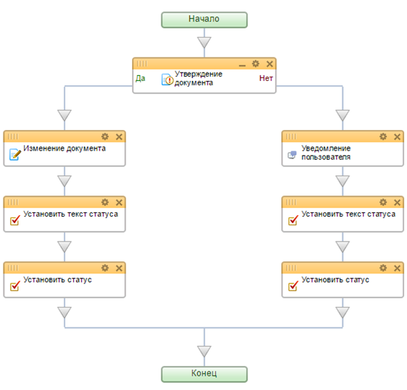
Notes:
Стандарты оформления текстовых сладов:
- Заголовок Arial, 32 pt, черный и бирюзовый для выделения 8EDAF4 142,218,244
- Шрифт контента Calibri Light, 28 pt
Списки, параметры абзаца: перед текстом отступ 0,5 см, первая строка отступ на 1 см, отступ перед 6 пт, интервал одинарный
Заголов не пересикается по линии с лого
Не делать длинный текст на весь слайд
Второй уровень списка
алт+0151
алт+0149
Курсива не надо.
Цитата с большой кавычкой"

Slide 18
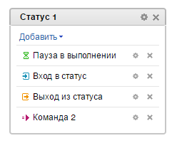
Доступные типы подпроцессов в статусе
Вход в статус – подпроцесс, который запускается первый, при установке статуса.
Выход из статуса – подпроцесс, который выполняется перед переходом в другой статус.
Команда – запускаемый вручную подпроцесс.
Пауза – подпроцесс, запускаемый автоматически через определенное время или в заранее определенное время.
Notes:
Стандарты оформления текстовых сладов:
- Заголовок Arial, 32 pt, черный и бирюзовый для выделения 8EDAF4 142,218,244
- Шрифт контента Calibri Light, 28 pt
Списки, параметры абзаца: перед текстом отступ 0,5 см, первая строка отступ на 1 см, отступ перед 6 пт, интервал одинарный
Заголов не пересикается по линии с лого
Не делать длинный текст на весь слайд
Второй уровень списка
алт+0151
алт+0149
Курсива не надо.
Цитата с большой кавычкой"

Slide 19
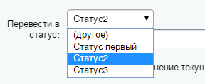
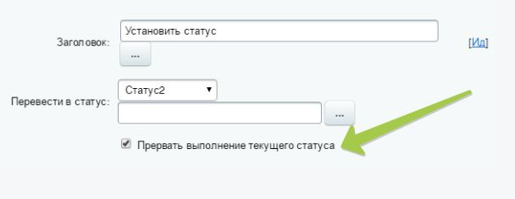
Действие «Установить статус»
Для перехода между статусами используется действие «Установить статус»
Галочка «Прервать выполнение текущего статуса» означает, что команды, которые следуют за этим активити, выполнены не будут!
Если галочку снять, то завершится весь подпроцесс! Затем будет производиться переход в другой статус.
Notes:
Стандарты оформления текстовых сладов:
- Заголовок Arial, 32 pt, черный и бирюзовый для выделения 8EDAF4 142,218,244
- Шрифт контента Calibri Light, 28 pt
Списки, параметры абзаца: перед текстом отступ 0,5 см, первая строка отступ на 1 см, отступ перед 6 пт, интервал одинарный
Заголов не пересикается по линии с лого
Не делать длинный текст на весь слайд
Второй уровень списка
алт+0151
алт+0149
Курсива не надо.
Цитата с большой кавычкой"

Slide 20
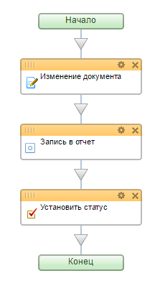
Порядок выполнения подпроцессов при установке статуса
Сначала всегда выполняется обработчик входа, в конце всегда выполняется обработчик выхода (если есть переход в другой статус), между ними – пространство для команд и пауз.
Важно! Команд и пауз в статусе может быть задано несколько, но выполнится только один подпроцесс, который будет запущен первый!
Вход в статус
Команда 1
Команда 2
Пауза 1
Выход из статуса
или
или
Должен быть хотя бы 1 подпроцесс, чтобы что-то выполнить и перевести БП в другой статус.
Может не быть
Notes:
Стандарты оформления текстовых сладов:
- Заголовок Arial, 32 pt, черный и бирюзовый для выделения 8EDAF4 142,218,244
- Шрифт контента Calibri Light, 28 pt
Списки, параметры абзаца: перед текстом отступ 0,5 см, первая строка отступ на 1 см, отступ перед 6 пт, интервал одинарный
Заголов не пересикается по линии с лого
Не делать длинный текст на весь слайд
Второй уровень списка
алт+0151
алт+0149
Курсива не надо.
Цитата с большой кавычкой"

Slide 21
Вопросы?
Задать вопрос:
Notes:
Стандарты оформления текстовых сладов:
- Заголовок Arial, 32 pt, черный и бирюзовый для выделения 8EDAF4 142,218,244
- Шрифт контента Calibri Light, 28 pt
Списки, параметры абзаца: перед текстом отступ 0,5 см, первая строка отступ на 1 см, отступ перед 6 пт, интервал одинарный
Заголов не пересикается по линии с лого
Не делать длинный текст на весь слайд
Второй уровень списка
алт+0151
алт+0149
Курсива не надо.
Цитата с большой кавычкой"

Slide 22
Создаем БП со статусами
Бизнес-процесс согласования выдачи
денежных средств:
Сотрудник заполняет заявку
Руководитель утверждает или отправляет на доработку
Кассир утверждает или отправляет на доработку
После доработки заявка опять утверждается у руководителя и потом у кассира
Если все утвердили, то кассир выдает деньги
Notes:
Стандарты оформления текстовых сладов:
- Заголовок Arial, 32 pt, черный и бирюзовый для выделения 8EDAF4 142,218,244
- Шрифт контента Calibri Light, 28 pt
Списки, параметры абзаца: перед текстом отступ 0,5 см, первая строка отступ на 1 см, отступ перед 6 пт, интервал одинарный
Заголов не пересикается по линии с лого
Не делать длинный текст на весь слайд
Второй уровень списка
алт+0151
алт+0149
Курсива не надо.
Цитата с большой кавычкой"

Slide 23
Создаем БП со статусами
Порядок действий:
создаем статусы
настраиваем права доступа для статусов
настраиваем действия в статусах
Notes:
Стандарты оформления текстовых сладов:
- Заголовок Arial, 32 pt, черный и бирюзовый для выделения 8EDAF4 142,218,244
- Шрифт контента Calibri Light, 28 pt
Списки, параметры абзаца: перед текстом отступ 0,5 см, первая строка отступ на 1 см, отступ перед 6 пт, интервал одинарный
Заголов не пересикается по линии с лого
Не делать длинный текст на весь слайд
Второй уровень списка
алт+0151
алт+0149
Курсива не надо.
Цитата с большой кавычкой"

Slide 24
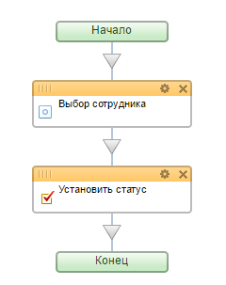
Наш список и Статус Начальный
Notes:
Стандарты оформления текстовых сладов:
- Заголовок Arial, 32 pt, черный и бирюзовый для выделения 8EDAF4 142,218,244
- Шрифт контента Calibri Light, 28 pt
Списки, параметры абзаца: перед текстом отступ 0,5 см, первая строка отступ на 1 см, отступ перед 6 пт, интервал одинарный
Заголов не пересикается по линии с лого
Не делать длинный текст на весь слайд
Второй уровень списка
алт+0151
алт+0149
Курсива не надо.
Цитата с большой кавычкой"

Slide 25
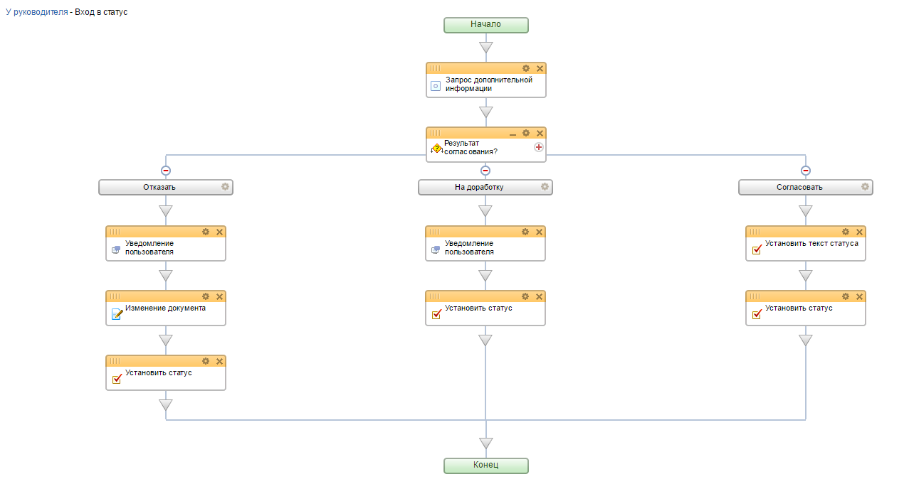
Статус У руководителя
Notes:
Стандарты оформления текстовых сладов:
- Заголовок Arial, 32 pt, черный и бирюзовый для выделения 8EDAF4 142,218,244
- Шрифт контента Calibri Light, 28 pt
Списки, параметры абзаца: перед текстом отступ 0,5 см, первая строка отступ на 1 см, отступ перед 6 пт, интервал одинарный
Заголов не пересикается по линии с лого
Не делать длинный текст на весь слайд
Второй уровень списка
алт+0151
алт+0149
Курсива не надо.
Цитата с большой кавычкой"

Slide 26
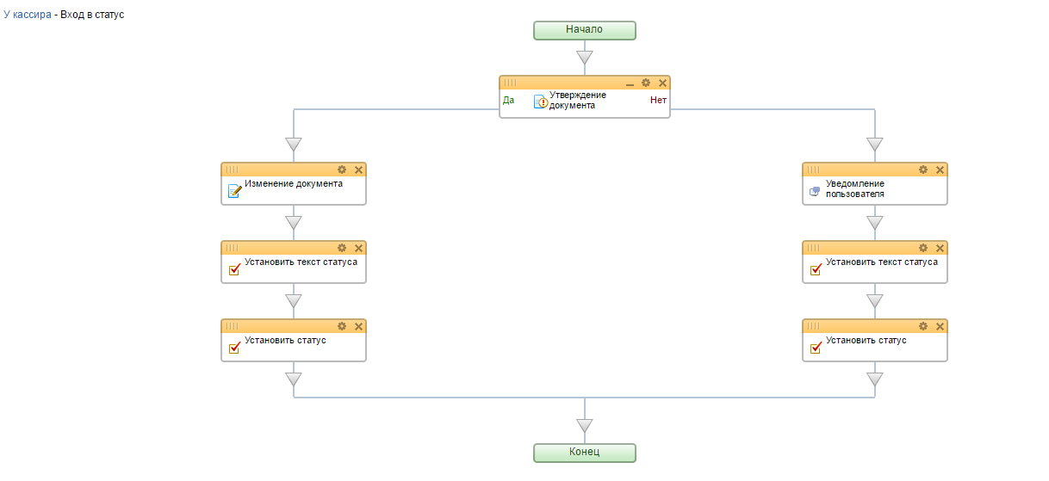
Статус У кассира
Notes:
Стандарты оформления текстовых сладов:
- Заголовок Arial, 32 pt, черный и бирюзовый для выделения 8EDAF4 142,218,244
- Шрифт контента Calibri Light, 28 pt
Списки, параметры абзаца: перед текстом отступ 0,5 см, первая строка отступ на 1 см, отступ перед 6 пт, интервал одинарный
Заголов не пересикается по линии с лого
Не делать длинный текст на весь слайд
Второй уровень списка
алт+0151
алт+0149
Курсива не надо.
Цитата с большой кавычкой"

Slide 27
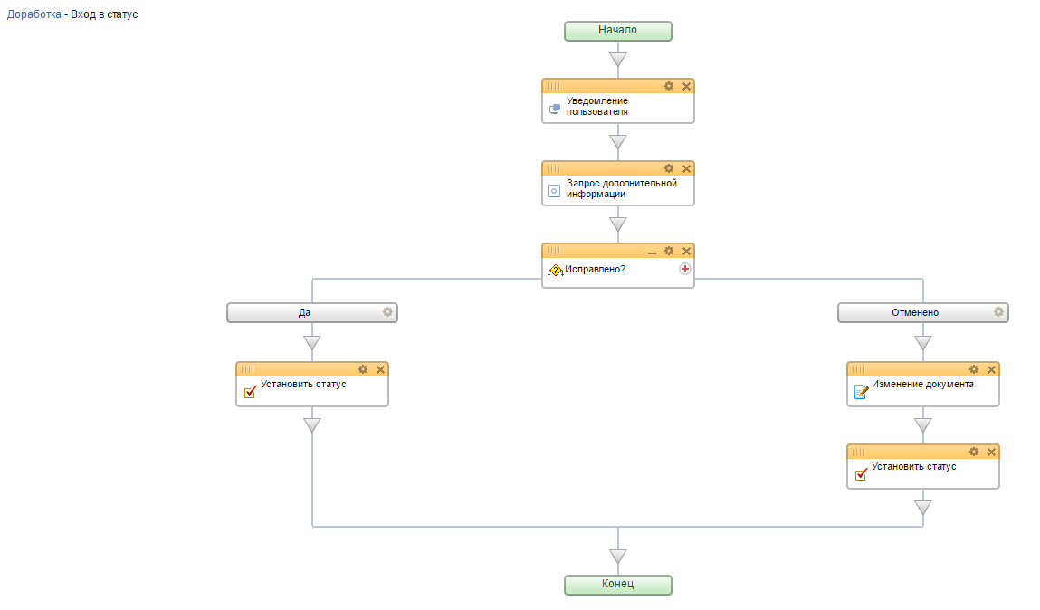
Статус Доработка
Notes:
Стандарты оформления текстовых сладов:
- Заголовок Arial, 32 pt, черный и бирюзовый для выделения 8EDAF4 142,218,244
- Шрифт контента Calibri Light, 28 pt
Списки, параметры абзаца: перед текстом отступ 0,5 см, первая строка отступ на 1 см, отступ перед 6 пт, интервал одинарный
Заголов не пересикается по линии с лого
Не делать длинный текст на весь слайд
Второй уровень списка
алт+0151
алт+0149
Курсива не надо.
Цитата с большой кавычкой"

Slide 28
Вопросы?
Задать вопрос:
Notes:
Демонстрация БП

Slide 29
Задания VS Команды
Пример для использования заданий:
Одобрение отпуска начальником - это персональное требования сделать действие, начальник специально не занимается обработкой этих документов, должны быть сильные уведомления, чтобы не пропустить.
Пример для использования команд:
Обработка статей на публикацию. Не персональное - куча редакторов, менеджеров, это основная занятость, постоянно работают в списке статей. Уведомления на оборот не нужны - иначе их будут сотни и будет бессмысленно и скорее мешать.
Notes:
Стандарты оформления текстовых сладов:
- Заголовок Arial, 32 pt, черный и бирюзовый для выделения 8EDAF4 142,218,244
- Шрифт контента Calibri Light, 28 pt
Списки, параметры абзаца: перед текстом отступ 0,5 см, первая строка отступ на 1 см, отступ перед 6 пт, интервал одинарный
Заголов не пересикается по линии с лого
Не делать длинный текст на весь слайд
Второй уровень списка
алт+0151
алт+0149
Курсива не надо.
Цитата с большой кавычкой"

Slide 30
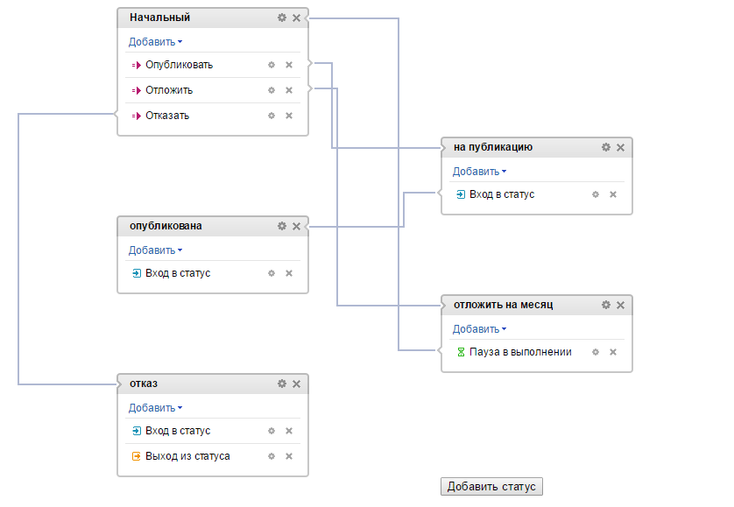
Бизнес-процесс публикации статей
При добавлении новой статьи в список редактор должен решить – опубликовать ее сейчас, отложить на месяц или отказать в публикации.
Notes:
Стандарты оформления текстовых сладов:
- Заголовок Arial, 32 pt, черный и бирюзовый для выделения 8EDAF4 142,218,244
- Шрифт контента Calibri Light, 28 pt
Списки, параметры абзаца: перед текстом отступ 0,5 см, первая строка отступ на 1 см, отступ перед 6 пт, интервал одинарный
Заголов не пересикается по линии с лого
Не делать длинный текст на весь слайд
Второй уровень списка
алт+0151
алт+0149
Курсива не надо.
Цитата с большой кавычкой"

Slide 31
ИТОГ ВЕБИНАРА
Мы рассказали:
что такое статусы и бизнес-процессы на статусах
как создавать бизнес-процессы на статусах
На следующем вебинаре:
CRM - для чего она, особенности объектов CRM
Примеры бизнес-процессов в CRM: - нормализация телефонных номеров при создании лида - назначение ответственного за лид
Notes:
Стандарты оформления текстовых сладов:
- Заголовок Arial, 32 pt, черный и бирюзовый для выделения 8EDAF4 142,218,244
- Шрифт контента Calibri Light, 28 pt
Списки, параметры абзаца: перед текстом отступ 0,5 см, первая строка отступ на 1 см, отступ перед 6 пт, интервал одинарный
Заголов не пересикается по линии с лого
Не делать длинный текст на весь слайд
Второй уровень списка
алт+0151
алт+0149
Курсива не надо.
Цитата с большой кавычкой"

Slide 32
ПОДВЕДЕМ ИТОГИ
После вебинара будут доступны материалы урока: запись, презентация, ссылка на форму для обратной связи
Сделаем рассылку с ссылкой на материалы
Обратная связь! В рассылке будет ссылка на форму. Примените на практике полученные знания, напишите нам - что получается, что нет.
Битрикс24 для решения заданий:
Аккаунт с тарифом не менее «Команда»
Включить демо-режим в бесплатном аккаунте, доступен 1 раз на 30 дней
Notes:
Стандарты оформления текстовых сладов:
- Заголовок Arial, 32 pt, черный и бирюзовый для выделения 8EDAF4 142,218,244
- Шрифт контента Calibri Light, 28 pt
Списки, параметры абзаца: перед текстом отступ 0,5 см, первая строка отступ на 1 см, отступ перед 6 пт, интервал одинарный
Заголов не пересикается по линии с лого
Не делать длинный текст на весь слайд
Второй уровень списка
алт+0151
алт+0149
Курсива не надо.
Цитата с большой кавычкой"

Slide 33
Вопросы?
Задать вопрос:
Notes:
Демонстрация БП

